Slide 1

אנחנו כאן כדי ללכת, המהלך כאן כדי להישאר
חשיבה על סיום המהלך
חשיבה על השנה האחרונה

Slide 2
סדר המפגש בשולחן
נזהה את הצורך ונכיר את האתגר
רפרנטיות בתי הספר (המשתתפות בהשתלמות) + מלווה בית ספרית - מציגות
פותחים שולחן

Slide 3

הצורך, האתגר
ברות קיימא של המהלך הבית ספרי
איך את/ה כמנהל/ת מחלקה
ממשיך/כה לטפח את הזהות הבית
ספרית (והזהות הרשותית) כחלק
מהתרבות הארגונית.
אלו פעולות יכולות להדק את "העברת המקל" מאיתנו אליכם.

Slide 4
למדנו ש.....
סיום המהלך צריך להיות מול עינינו ביציאה לדרך, כבר מהשנה הראשונה.
הקשר בין מהלך רשותי למהלך בית ספרי כמהלכים שמזינים אחד את השני.
חשיבות ביסוס תשתיות ארגוניות בית ספריות – לעיסוק בפיתוח הזהות כמהלך מתמשך כחלק מתרבות ארגונית

Slide 5

השתלמות "העברת מקל"
השתלמות לרכזי ייחודיות בשנה הרביעית – ניסיון שלנו "פיילוט" להתמודדות עם האתגר של ביסוס תשתיות ברות קיימא.
העברת מקל – על שום מה?

Slide 6
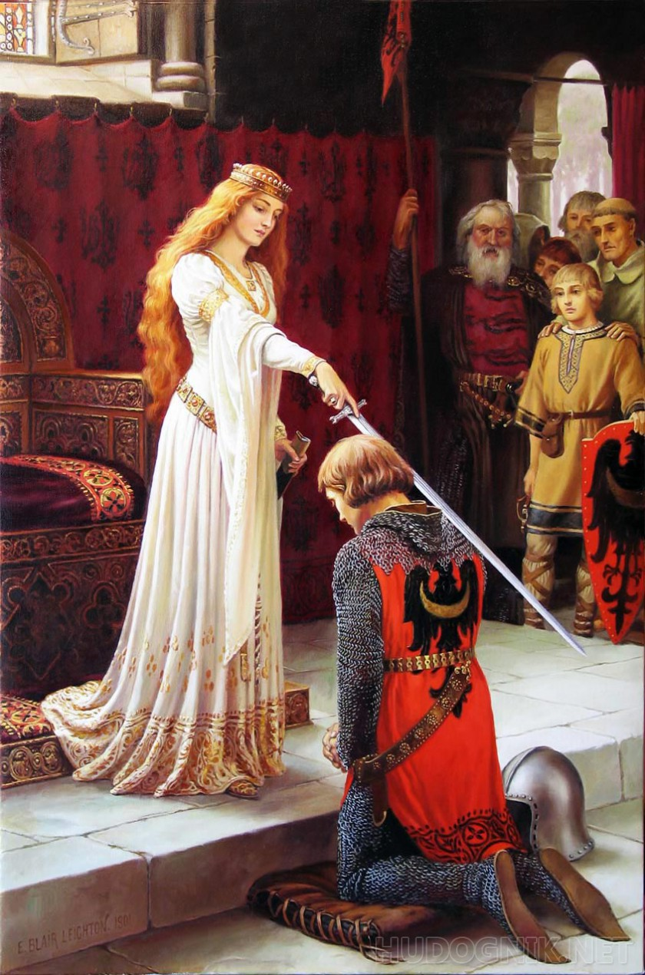
יצירת תפקיד בית ספרי - שמקבל מקום רישמי במערך התפקידים הבית ספריים (כך שגם אם דמות מתחלפת, האחריות מועברת למחליפה –המקל מועבר)
מינוי של מנהל בית הספר ויצירת מהות התפקיד, מטרות, אחריות (בדומה לתפקידים אחרים כמו רכז פדגוגי או רכז חברתי).
בניית תוכנית עבודה לרכז הייחודיות בבית הספר.

Slide 7
מטרות מרחב ההשתלמות: (מתוך חומרי ההשתלמות)
גיבוש תפיסת תפקיד: רכזת/מובילת היחודיות בביה"ס.
הבניית שפה מקצועית, מיומנויות וכלים לביסוס תשתיות ויציבות ארגונית.
ליווי ואימון הרכזת בהובלת תהליכי שינוי בארגון.
יצירת קהילה מקצועית של עמיתות שתהווה "רשת" תומכת וצומחת למשתתפות.

Slide 8
הגדרת התפקיד - בשיתוף מנהל בית הספר והצוות
דגשים:
חוזה כתוב שחשוב שיקבל ביטוי בסדירויות קבועות שיהוו חלק בתרבות ביהס-
אחריות- לקחתן
סמכויות- צריך לקבל מהמנהל באופן ברור ומתואם בדקדקנות

Slide 9
דברי המשתתפות
רפרנטיות בתי הספר מספרות על ההשתלמות מזוית בית הספר.
מלווה בית ספרית (שמלווה את בתי הספר הללו) מספרת מהזוית שלה.

Slide 10
פותחים שולחן
מה האחריות שלי, כמנהל/ת מחלקה בביסוס המשכיות המהלך?
אילו כלים נוספים עומדים לרשותינו בשנה הרביעית על מנת לבסס "העברת מקל" אלינו?

Slide 11
תודה
מוזמנים לפנות אלינו להמשך קשר ☺
מיכל שקד אחלאם נטור
ראניה דיאב
אירית בראל
זינב מגדוב טלי ביאליסטוק כהן

